Slide 1
Влияние листового опада на состав и биотоп почвы
Проектная работа
биология/география.
Авторы: Сусанова Т. Д.,
Сопка Н. В.
ГБОУ Школа № 879

Slide 2
Цель и задачи
Цель работы — выяснить, какое влияние оказывает листовой опад на состав почвы и биологическое разнообразие живых организмов в ней.
Задачи работы:
исследовать физико-химические свойства образцов почвы;
провести определение органического вещества в почве;
исследовать состояние почв методами биомониторинга (по видовому составу микромицетов, бактерий, беспозвоночных животных, растений);
провести сравнительный анализ по полученным данным;
сделать вывод о состоянии почв.

Slide 3
Оборудование и реактивы:
образцы почв из разных мест;
GPS компас;
электронная карта почв Москвы;
мини-экспресс-лаборатории «Пчёлка-У/почва», «Пчёлка-У/хим»;
набор «Тайны микробиологии — мир грибов»;
лабораторные стаканы объёмом 1л, вода чистая, линейка, ложка;
набор для проведения микробиологических исследований «Научные развлечения»;
набор для выращивания бактерий;
микроскоп «Мир Левенгука».

Slide 4
Основные этапы работы:
обоснование темы;
постановка цели и задач;
составление обзора литературы и интернет-источников;
изучение карты исследуемой территории;
определение мест отбора образцов почвы, их координат и высоты;
отбор образцов почвы;

Slide 5
проведение измерений физико-химических параметров;
сбор биологического материала;
проведение лабораторных экспериментов;
определение видового состава микроорганизмов, грибов;
анализ полученных данных;
выводы.

Slide 6
Результаты работы
данные о влиянии листового опада на почву;
рекомендации;
составление карты;
презентация.

Slide 7
Объекты исследования
Территории Битцевского лесопарка, примыкающие к городской жилой застройке. Здесь под смешанным лесом развиты дерново-подзолистые почвы на моренных и покровных суглинках. Участок в глубине леса и поляна на опушке.
Территория городского сквера вблизи жилого дома.
Рельеф всех исследуемых участков — полого-увалистая равнина с абсолютными высотами 190–220 м.

Slide 8
На 3 участках с различным уровнем антропогенного воздействия, в корнеобитаемом слое проводился забор образцов почв для определения почвенных свойств.
Участки были выбраны с использованием интерактивной почвенной карты Москвы.
GPS компас использовался для определения координат точек и их высот на местности.
При подготовке образцов к анализу тщательно были отобраны корешки и все видимые органические остатки, чтобы исключить органические вещества не гумусовой природы.

Slide 9
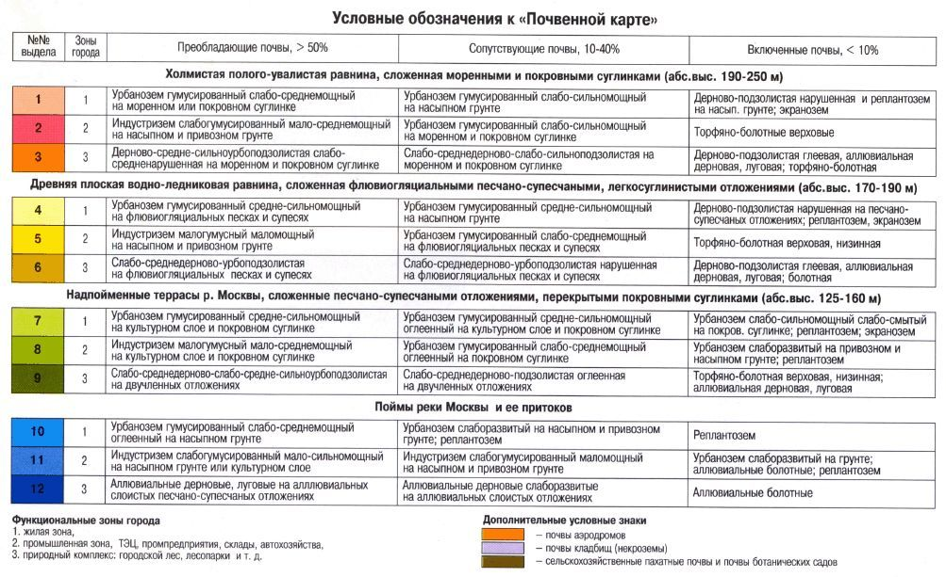

Slide 10
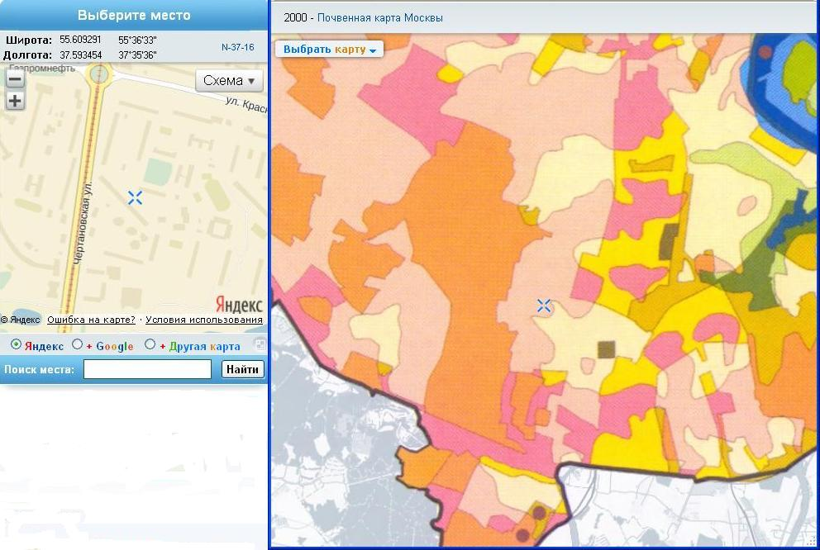
Сквер вблизи жилого дома

Slide 11
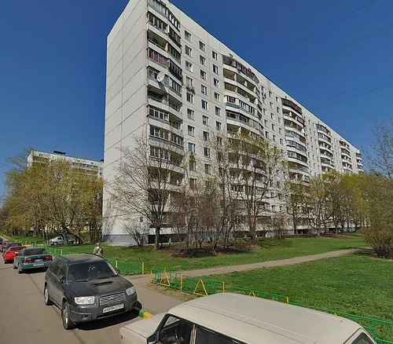

Slide 12
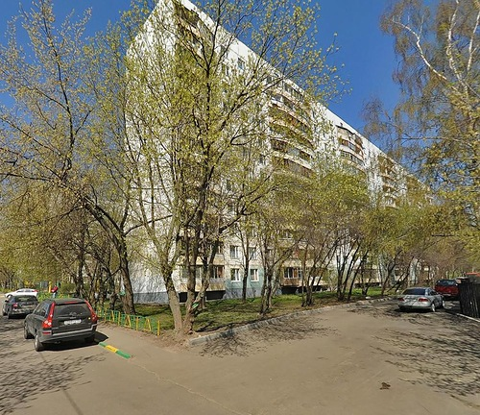

Slide 13
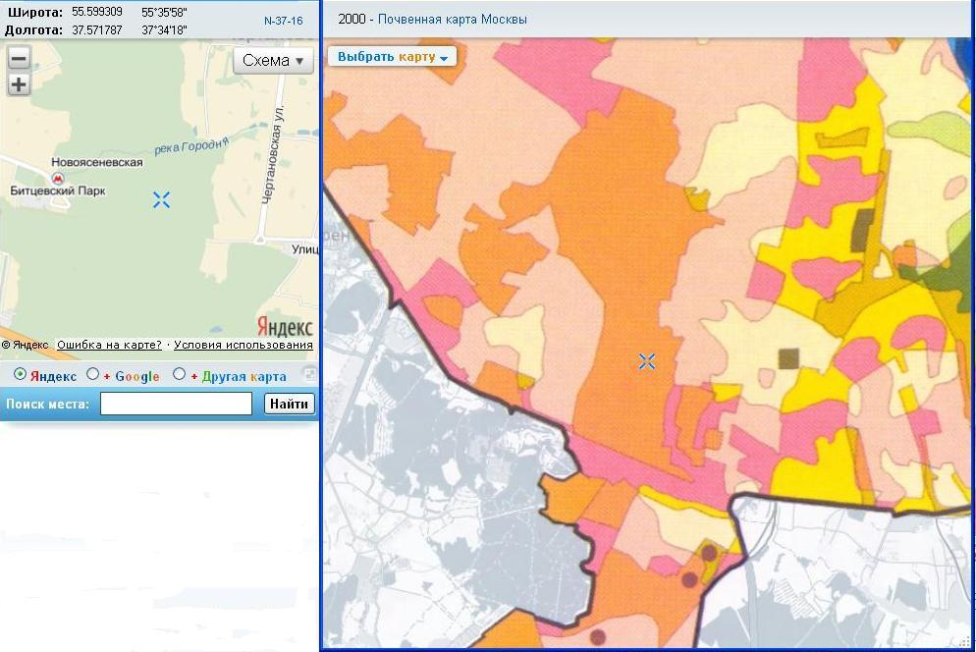
Битцевский лес. В глубине леса.

Slide 14
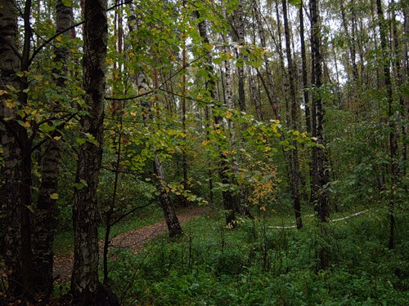

Slide 15
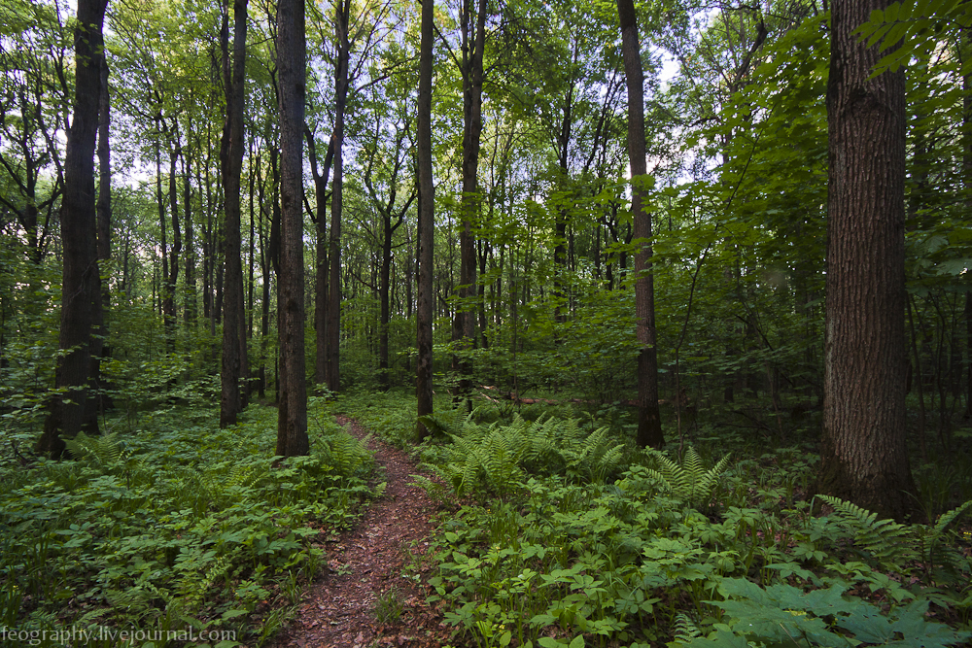

Slide 16
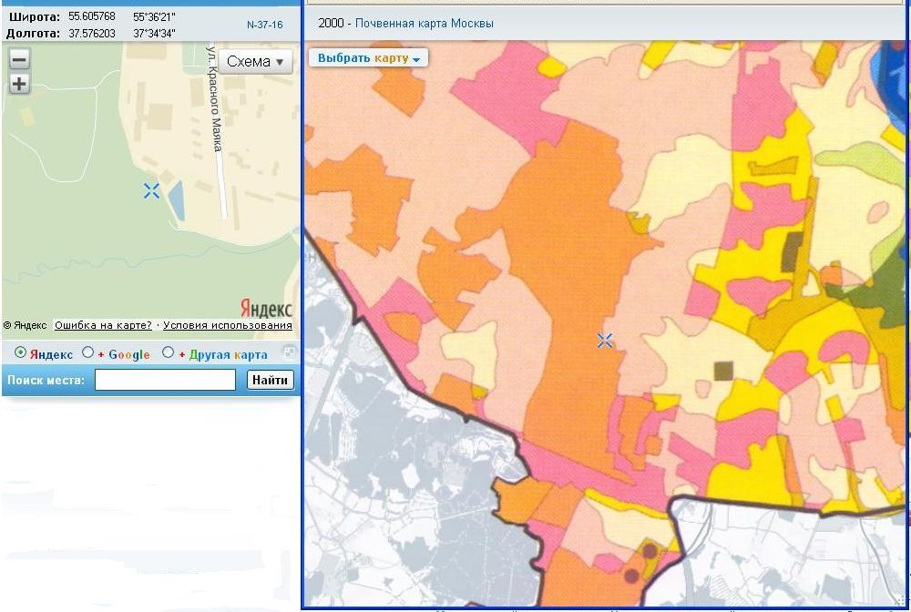
Поляна на опушке леса

Slide 17
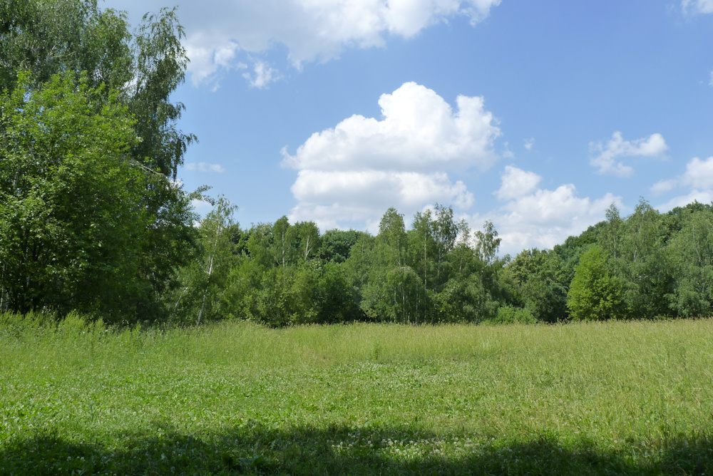

Slide 18
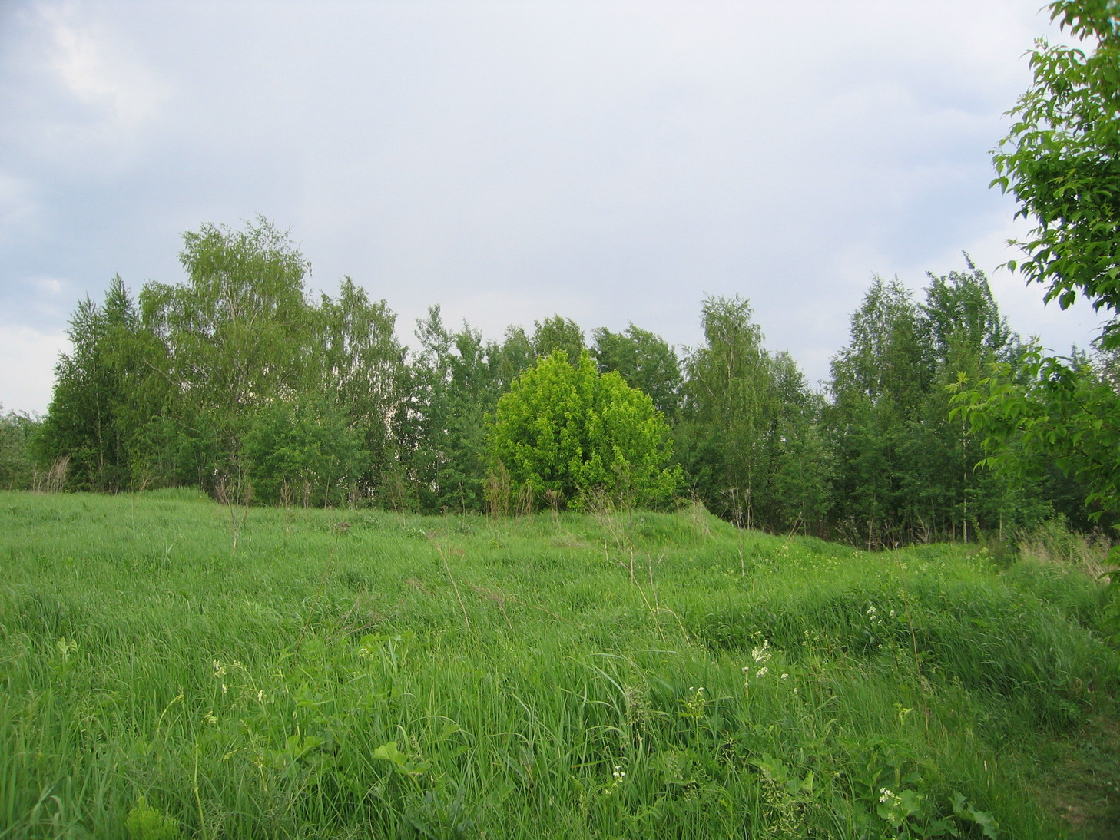

Slide 19
Эксперимент 1
Таблица 1. Соотношение слоёв почвы.
№ пробы | Высота слоя почвы в сосуде, мм |  | h верх h ниж
 | Верхнего слоя (h _{верх}) | Нижнего слоя (h _{ниж})
Контроль (поляна на опушке)
Сквер
Лес

Slide 20
Эксперимент 2
Календарь опыта
День | Этап | Активное время
1 | Приготовление почвенной суспензии | 1 час
1 | Посев почвенных обитателей | 1 час
2–13 | Наблюдение за ростом грибов | 15 мин. раз в два дня
14 | Завершение опыта | 1–2 часа

Slide 21
Таблица 2. Свойства выделенных грибов.
Признаки колонии | Полученные результаты
Форма
Размер, мм
Цвет
Блеск
Поверхность
Прозрачность
Морфология клеток
Форма и расположение клеток
Окраска по Граму

Slide 23
Эксперимент 3
Таблица 3. Частота встречаемости грибов разных видов
Вид гриба | 1 | 2 | 3 | 4 | 5

Slide 25
Таблица 4. Свойства выделенных бактерий.
Признаки колонии | Полученные результаты
Форма
Размер, мм
Цвет
Блеск
Поверхность
Прозрачность
Морфология клеток
Форма и расположение клеток
Окраска по Граму

Slide 26
Таблица 5. Частота встречаемости бактерий разных видов
Вид бактерий | 1 | 2 | 3 | 4 | 5

Slide 28
Выводы:
Деятельность человека, связанная с уборкой листвы на газонах и в скверах, отрицательно влияет на экологическое состояние городских почв.
Необходимо прекратить уборку листвы с газонов,
т. к. она приводит к «голоданию» растений и их деградации.
Требуется периодическое внесение органических удобрений в почву скверов и парков.

